Slide 1

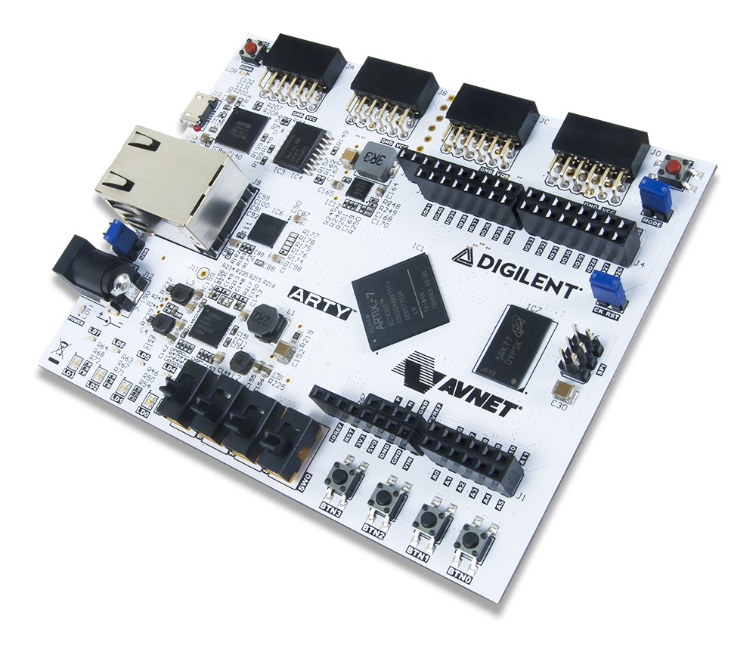
ĐỒ ÁN TỐT NGHIỆP Nội dung
Hà Nội - 2024
Thiết kế các khối IP giao tiếp ngoại vi và chương trình ứng dụng cho vi điều khiển Microblaze
Giảng viên hướng dẫn: Ths. Nguyễn Thanh Ngọc
Sinh viên thực hiện: Hoàng Minh Hưởng – DT4B
4. Hệ thống xử lý đồ hoạ
5. Thiết kế chương trình ứng dụng

Slide 2
ĐỒ ÁN TỐT NGHIỆP Nội dung
Hà Nội - 2024
Thiết kế các khối IP giao tiếp ngoại vi và chương trình ứng dụng cho vi điều khiển Microblaze
Giảng viên hướng dẫn: Ths. Nguyễn Thanh Ngọc
Sinh viên thực hiện: Hoàng Minh Hưởng – DT4B
4. Hệ thống xử lý đồ hoạ
5. Thiết kế chương trình ứng dụng

Slide 3
ĐỒ ÁN TỐT NGHIỆP Nội dung
1. Tổng quan về đề tài
2. Giao thức FPro
3. Hệ thống thiết bị ngoại vi
4. Hệ thống xử lý đồ hoạ
1. Tổng quan về đề tài
5. Thiết kế chương trình ứng dụng

Slide 4
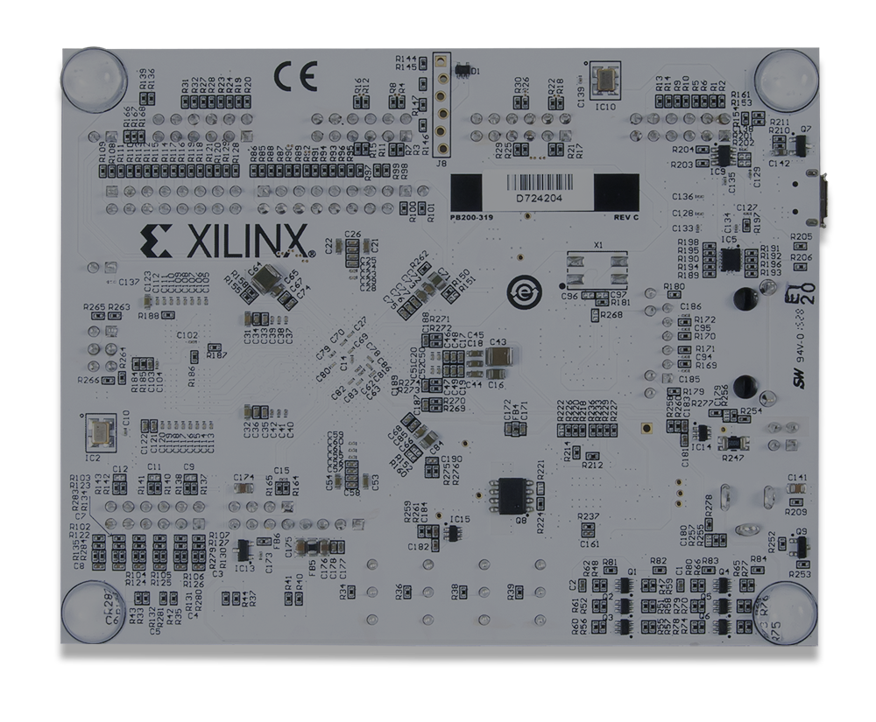
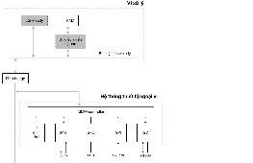
1. Tổng quan về đề tài

Slide 5
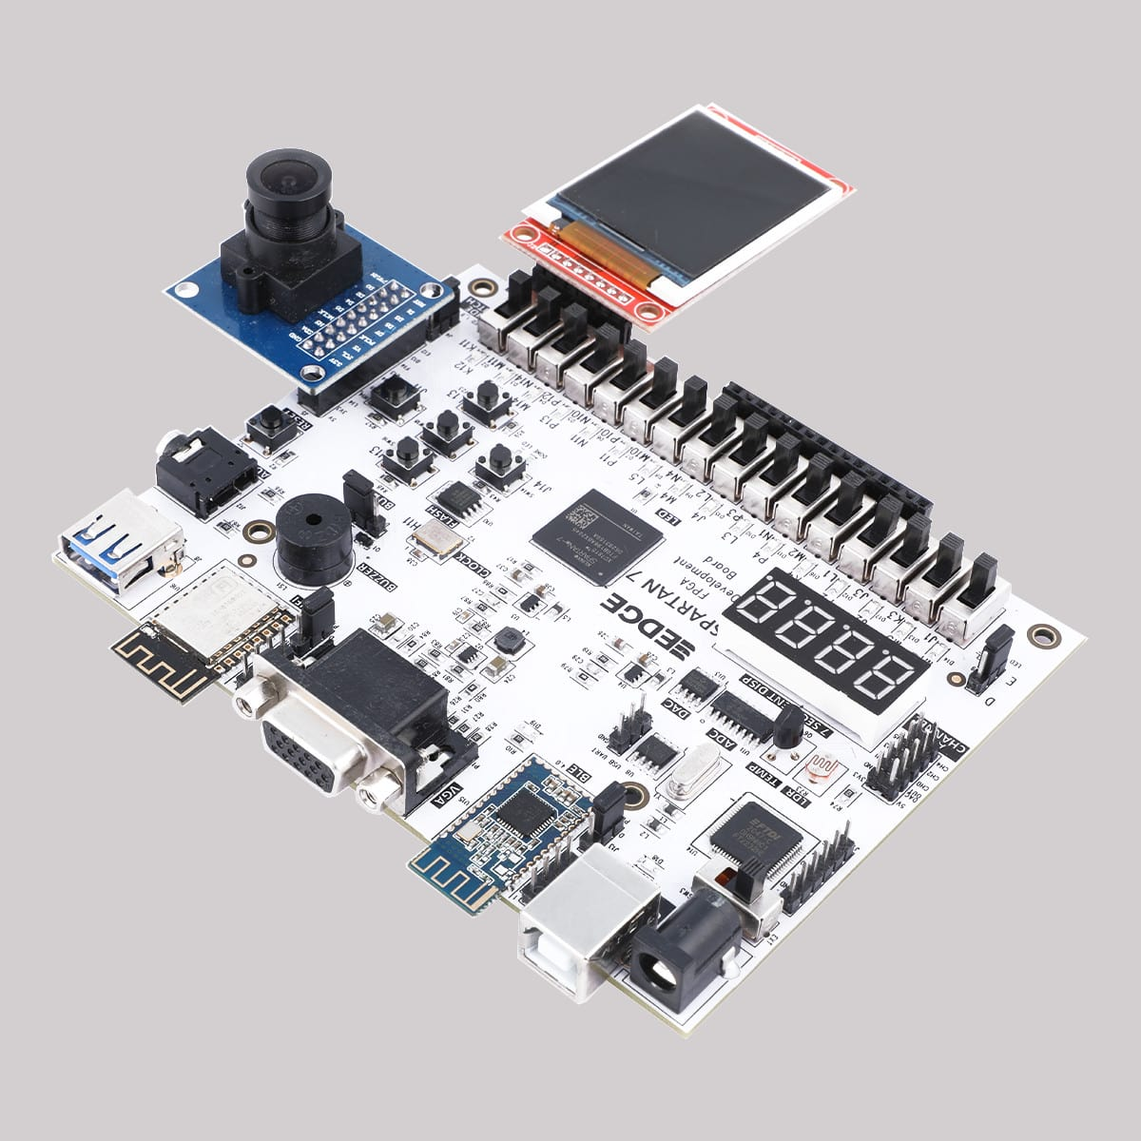
1.1 Lý do chọn đề tài
Hiện nay, FPGA (Field Programmable Gate Array) ngày càng trở nên quan trọng trong lĩnh vực điện tử và công nghiệp nhúng nhờ vào các đặc điểm sau:
Hiệu năng cao: FPGA hỗ trợ thực hiện nhiều tác vụ một cách đồng thời.
Độ trễ thấp: FPGA cho phép xử lý tín hiệu theo thời gian thực với tốc độ cao.
FPGA cho phép thiết kế các mạch chuyên dụng để thực hiện các chức năng cụ thể, tối ưu hiệu năng và tài nguyên.
FPGA có thể lập trình lại để phù hợp với các yêu cầu mới mà không cần thay đổi phần cứng.

Slide 6
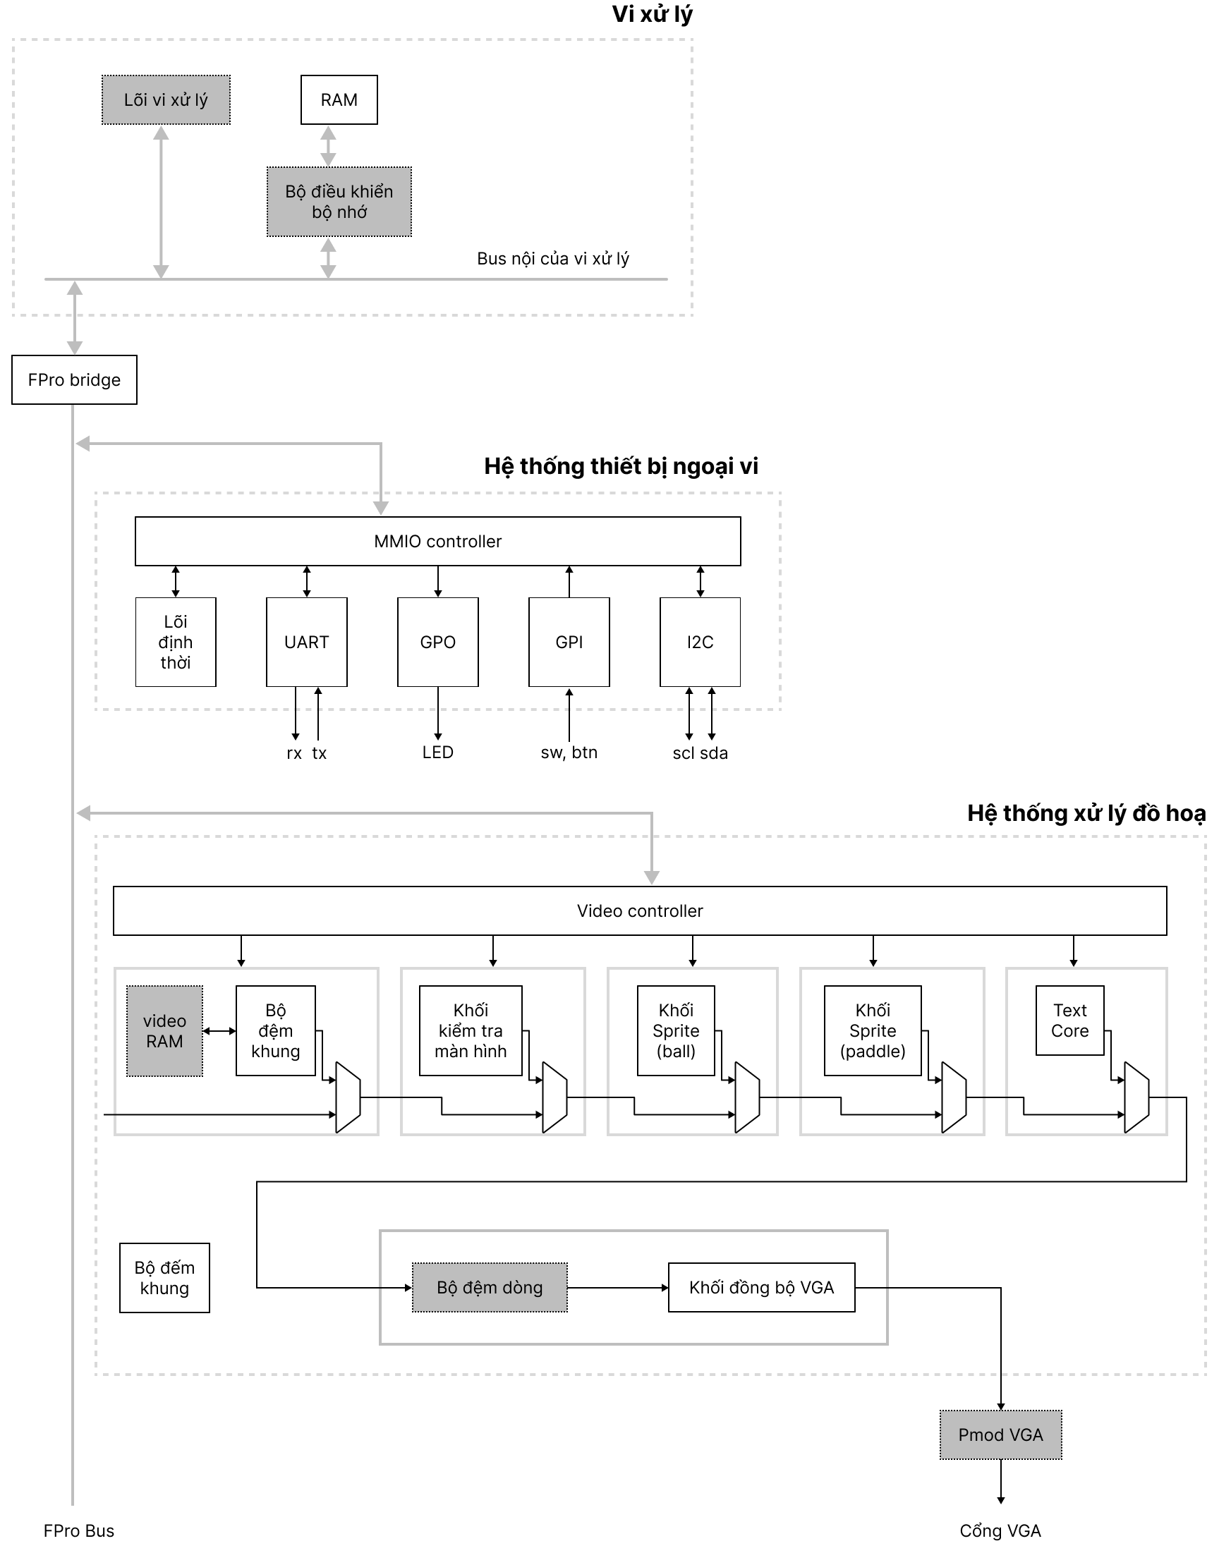
1.2 Phạm vi nghiên cứu
Nghiên cứu và tìm hiểu một số chuẩn giao thức phần cứng thông dụng.
Thiết kế nền tảng FPro cung cấp các khối ngoại vi phổ biến bằng cách sử dụng ngôn ngữ mô tả phần cứng SystemVerilog.
Thiết kế FPro bridge để ánh xạ các bus IO của vi xử lý/vi điều khiển sang FPro bus.
Phát triển các trình điều khiển cho các khối ngoại vi bằng ngôn ngữ C/C++.
Triển khai một chương trình ứng dụng trên bo mạch Arty A7-35T

Slide 7
1.2 Phạm vi nghiên cứu

Slide 8
2. Giao thức fpro

Slide 9
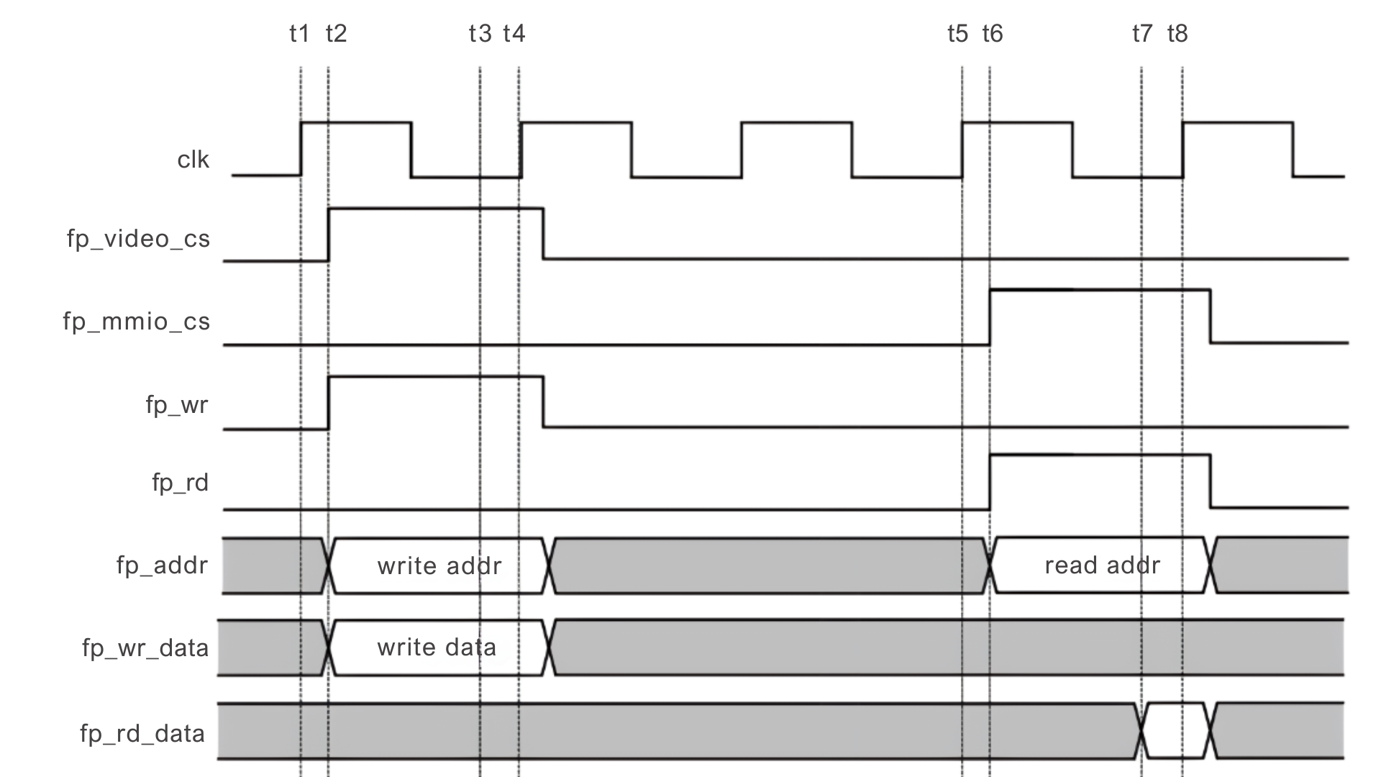
2.1 Các tín hiệu
Gian đồ thời gian của giao thức FPro

Slide 10
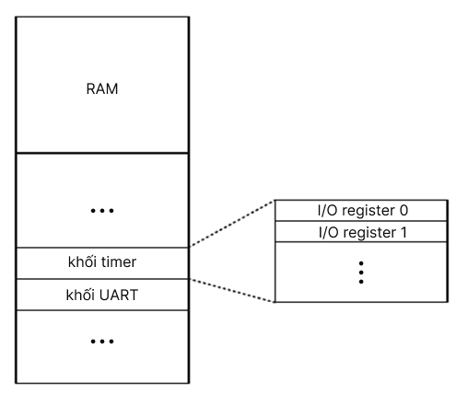
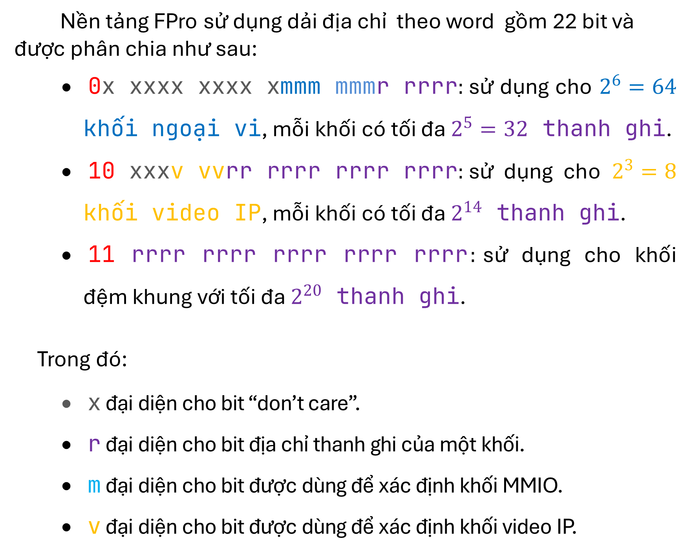
2.2 Phân bổ địa chỉ
Nền tảng FPro sử dụng dải địa chỉ theo word gồm 22 bit và được phân chia như sau:
0x xxxx xxxx xmmm mmmr rrrr$:$sử dụng cho $2^{6}=64$ khối ngoại vi, mỗi khối có tối đa $2^{5}=32$ thanh ghi.
10 xxxv vvrr rrrr rrrr rrrr$:$sử dụng cho $2^{3}=8$ khối video IP, mỗi khối có tối đa $2^{14}$ thanh ghi.
11 rrrr rrrr rrrr rrrr rrrr$:$sử dụng cho khối đệm khung với tối đa $2^{20}$ thanh ghi.
Trong đó:
x đại diện cho bit “don’t care”.
r đại diện cho bit địa chỉ thanh ghi của một khối.
m đại diện cho bit được dùng để xác định khối MMIO.
v đại diện cho bit được dùng để xác định khối video IP.
Phân bổ địa chỉ trong bộ nhớ

Slide 11
3. Hệ thống thiết bị ngoại vi

Slide 12
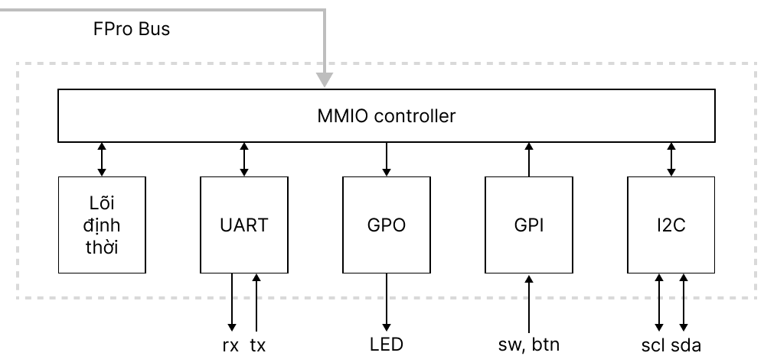
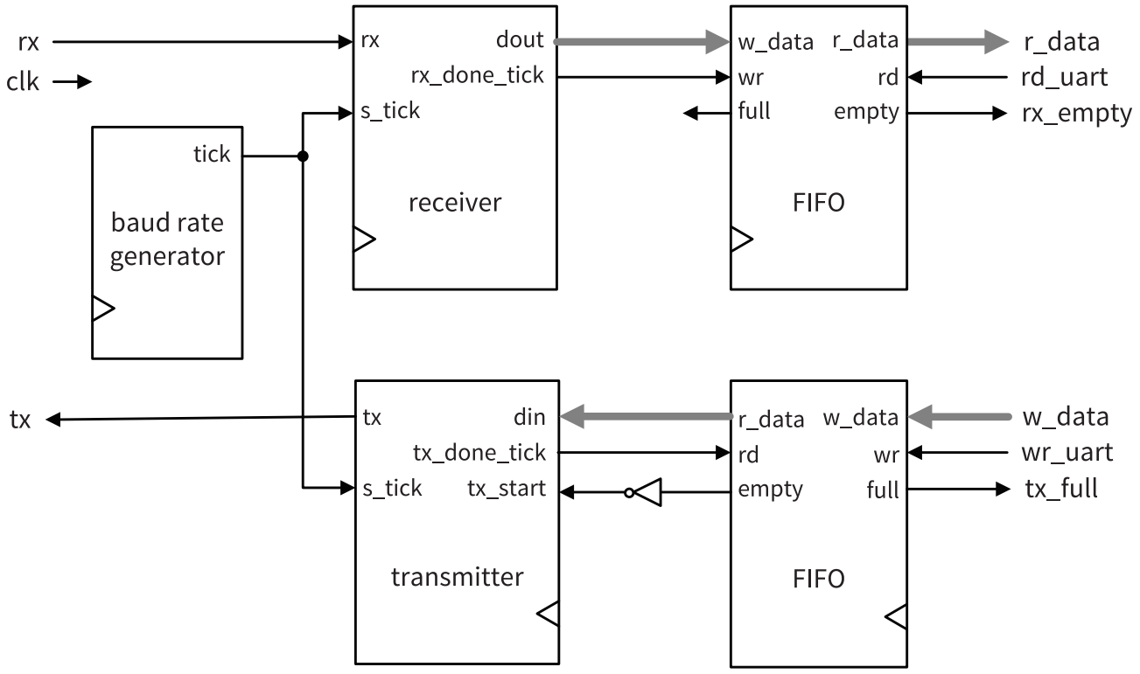
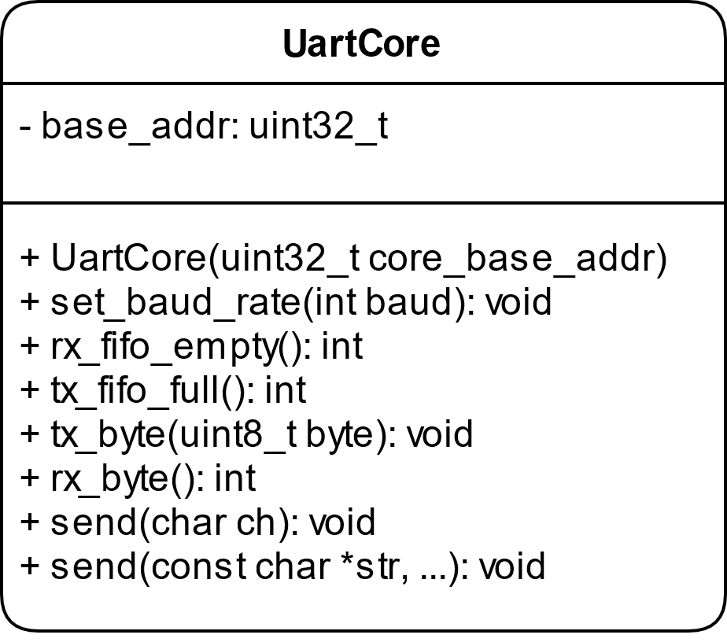
3.1 Thành phần
Hệ thống thiết bị ngoại vi

Slide 13
3.1 Khối UART
Giao thức UART (Universal Asynchronous Receiver-Transmitter) là một giao thức truyền thông nối tiếp không đồng bộ được sử dụng rộng rãi trong các hệ thống nhúng để truyền và nhận dữ liệu thông qua hai dây tín hiệu rx (receive) và tx (transmit).
Lớp UartCore
Sơ đồ khối của UART
Notes:
Khối UART cần phải có các bộ đệm FIFO vì tốc độ truyền và xử lý của khối IP thường chậm hơn rất nhiều so với tốc độ của vi xử lý lõi mềm MicroBlaze. Các bộ đệm này cho phép vi xử lý gửi nhiều bytes liên tục cho UART và thực hiện các công việc khác thay vì phải đợi UART truyền từng byte một riêng lẻ

Slide 14
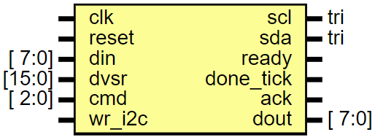
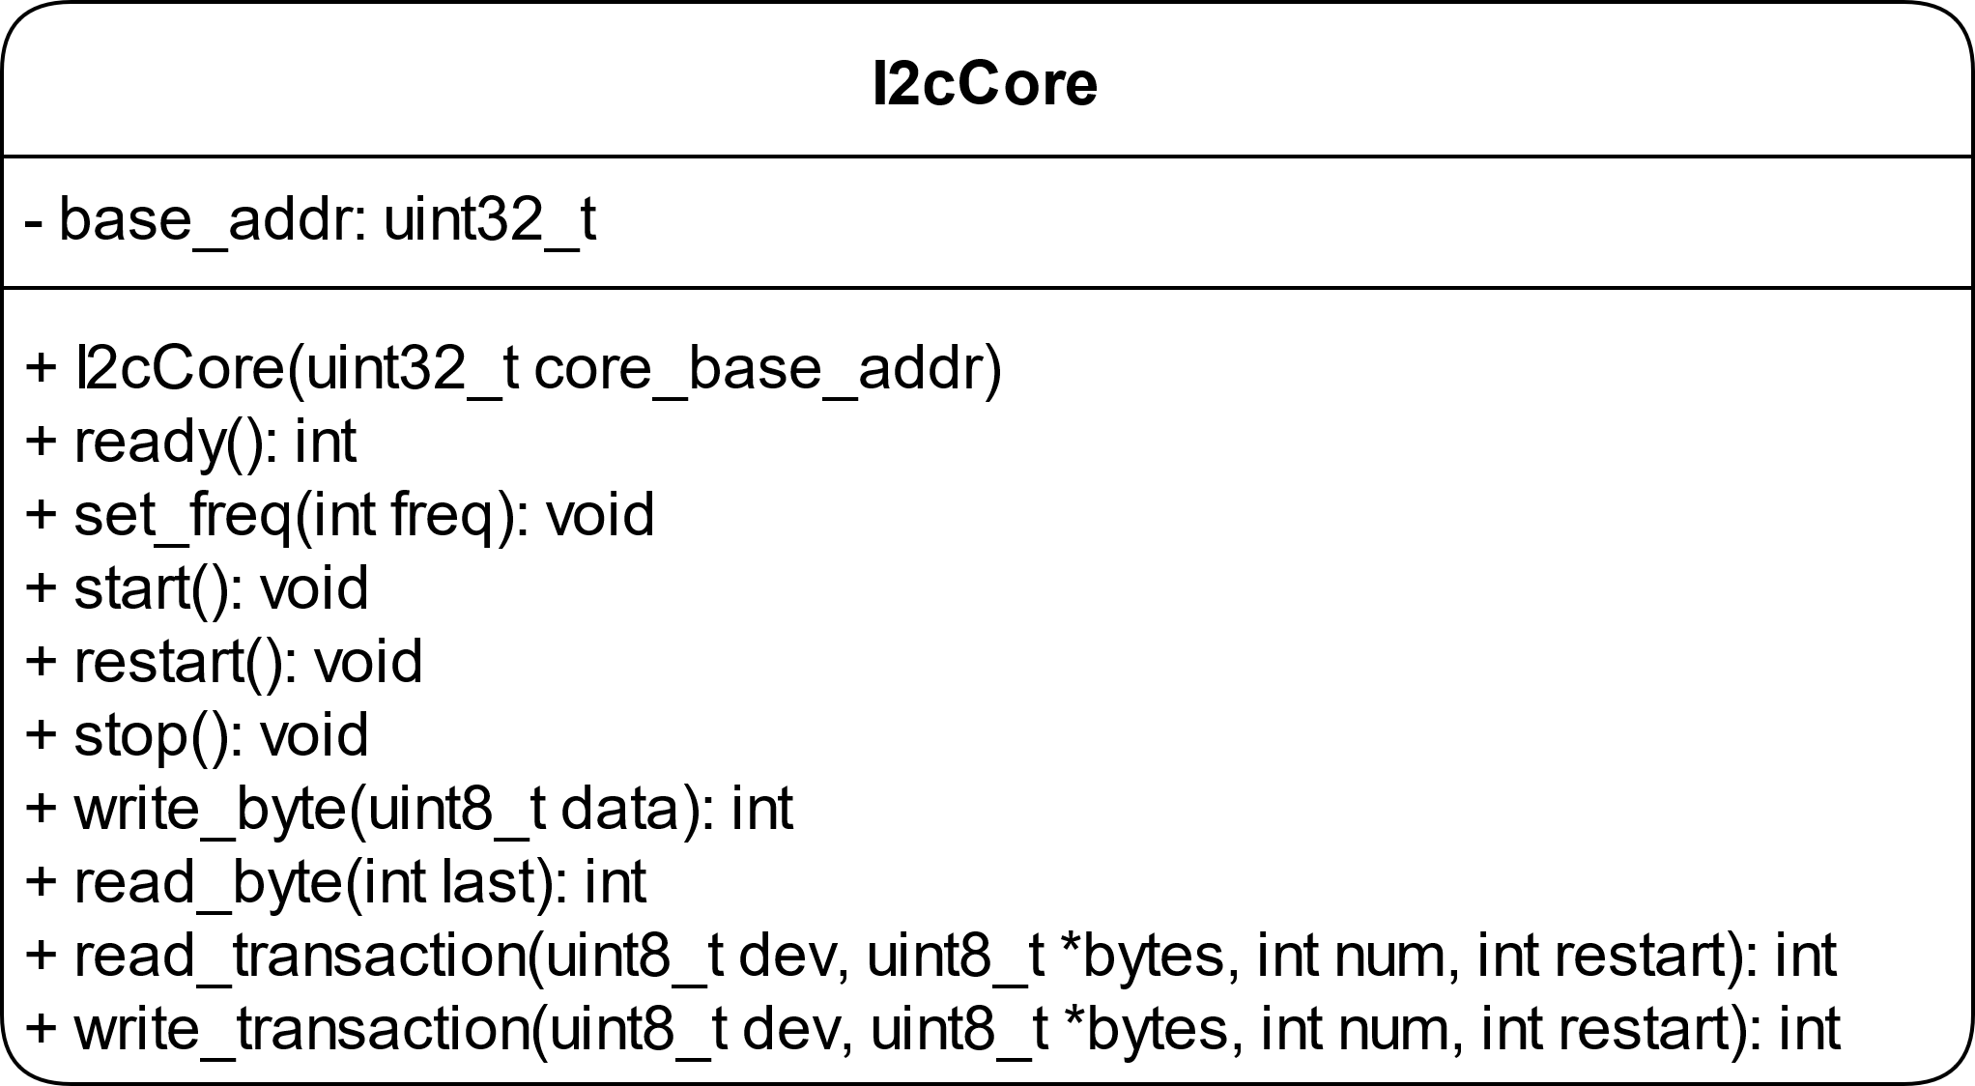
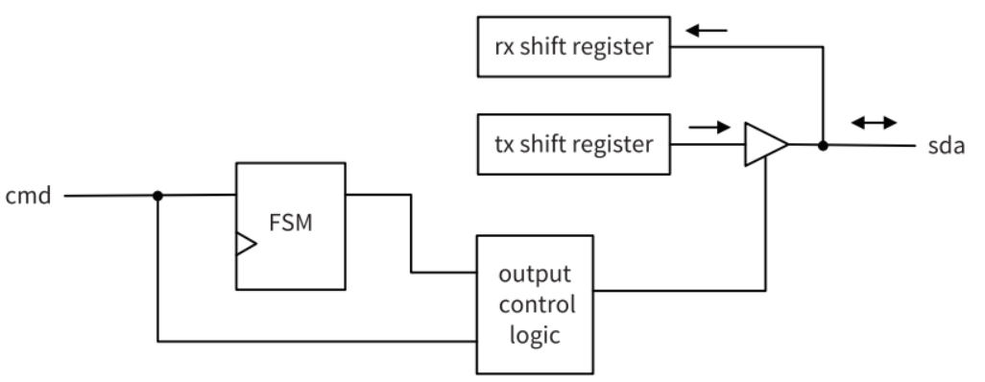
3.2 Khối i2c
Giao thức I2C (Inter-Integrated Circuit) là một giao thức giao tiếp nối tiếp đồng bộ được sử dụng để truyền dữ liệu từ một hay nhiều thiết bị master tới các slave khác nhau thông qua hai dây tín hiệu scl (Serial Clock) và sda (Serial Data).
Khối I2cCore
Điều khiển quá trình truyền/nhận dữ liệu bằng bộ đệm ba trạng thái
Lớp I2cCore
Notes:
Tránh xung đột khi có nhiều thiết bị hoạt động cùng một lúc

Slide 15
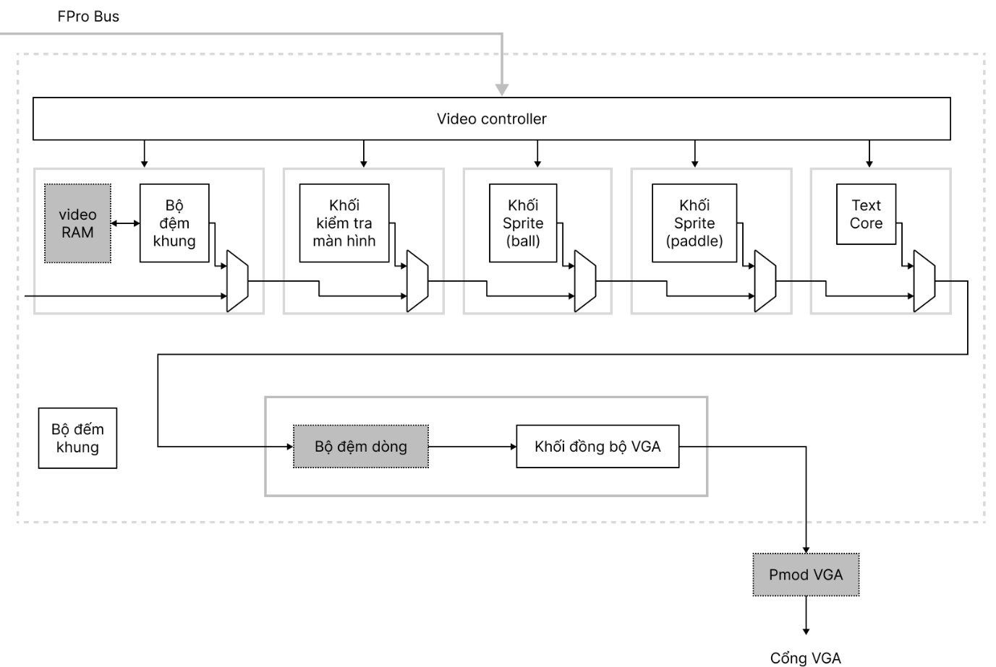
4. Hệ thống xử lý đồ hoạ

Slide 16
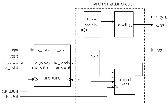
4.1 Thành phần
Hệ thống xử lý đồ hoạ
Notes:
khối video IP được kết nối theo kiểu nối tiếp, tức là tín hiệu đầu ra của một khối là tín hiệu đầu vào của một khối khác. Một điểm ảnh được tạo ra đầu tiên ở khối đệm khung, sau đó nó được truyền lần lượt qua từng khối ở phía sau. Mỗi khối chuyển tiếp, sửa đổi hoặc thay thế điểm ảnh mà nó nhận được để thay đổi hình ảnh hiển thị trên màn hình. Các điểm ảnh này cuối cùng được truyền đến khối đồng bộ VGA để đồng dữ liệu hình ảnh được tạo ra từ các khối video IP với tốc độ hiển thị của màn hình.

Slide 17
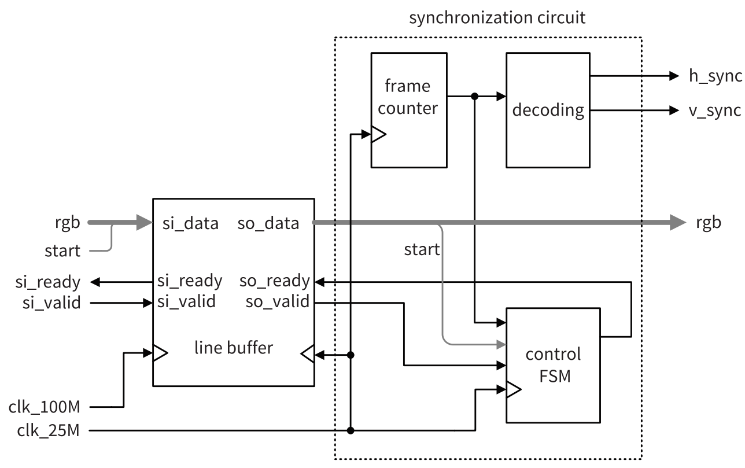
4.2 đồng bộ VGA
Khối đồng bộ VGA có tác dụng tạo ra các tín hiệu đồng bộ ngang (hsync) và dọc (vsync) để điều khiển trạng thái của các điểm ảnh trên màn hình.
Để duy trì tần số quét của màn hình là 60Hz với độ phân giải 640x480, khối đồng bộ VGA cần phải hoạt động ở tần số 25MHz.
Do có tần số hoạt động khác với tần số hoạt động của hệ thống, nền tảng FPro sẽ sử dụng một bộ đệm dòng để đảm bảo việc đọc ghi dữ liệu được diễn ra một các ổn định.
Sơ đồ khối của khối đồng bộ VGA

Slide 18
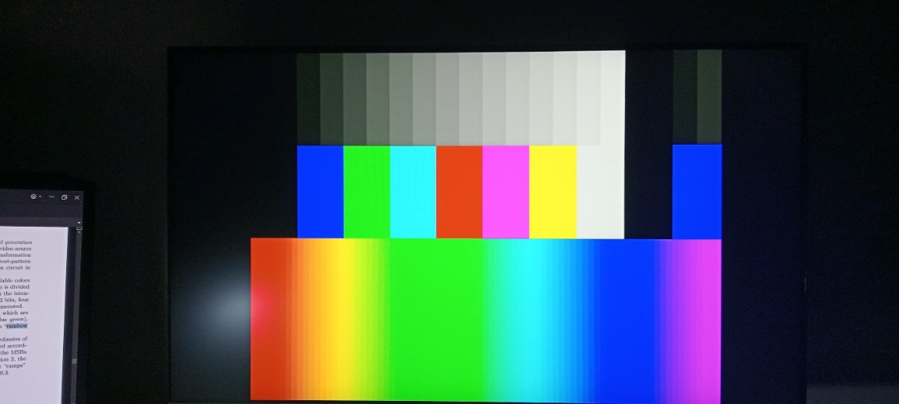
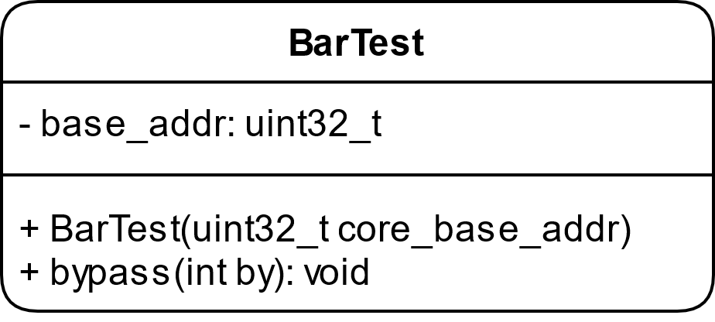
4.3 Khối kiểm tra màn hình
Khối kiểm tra màn hình có nhiệm vụ tạo ra một khung hình chứa các dải màu khác nhau để kiểm tra khả năng hiển thị màu của hệ thống.
Lớp BarTest
Màn hình hiển thị khung hình được tạo ra bởi khối kiểm tra màn hình

Slide 19
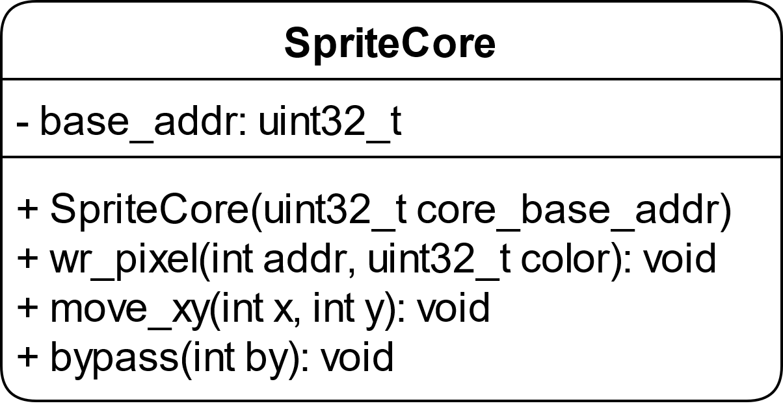
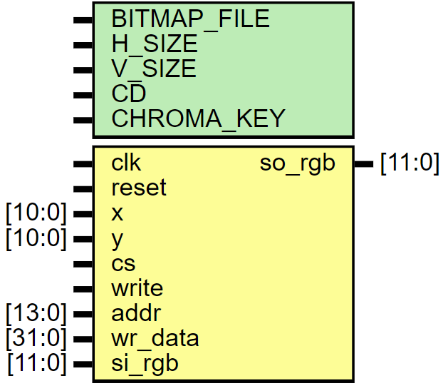
4.4 Sprite core
Sprite core có nhiệm vụ hiển thị một hình ảnh nhỏ lên trên màn hình tại vị trí x, y được chỉ định.
Lớp SpriteCore
Hình ảnh được tạo bởi khối SpriteCore
Khối SpriteCore

Slide 20
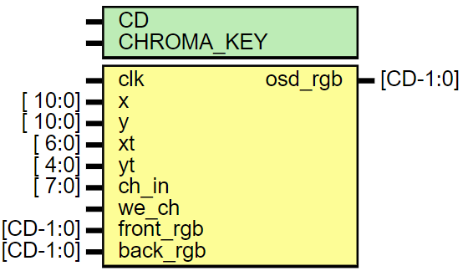
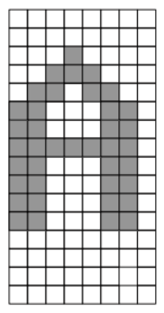
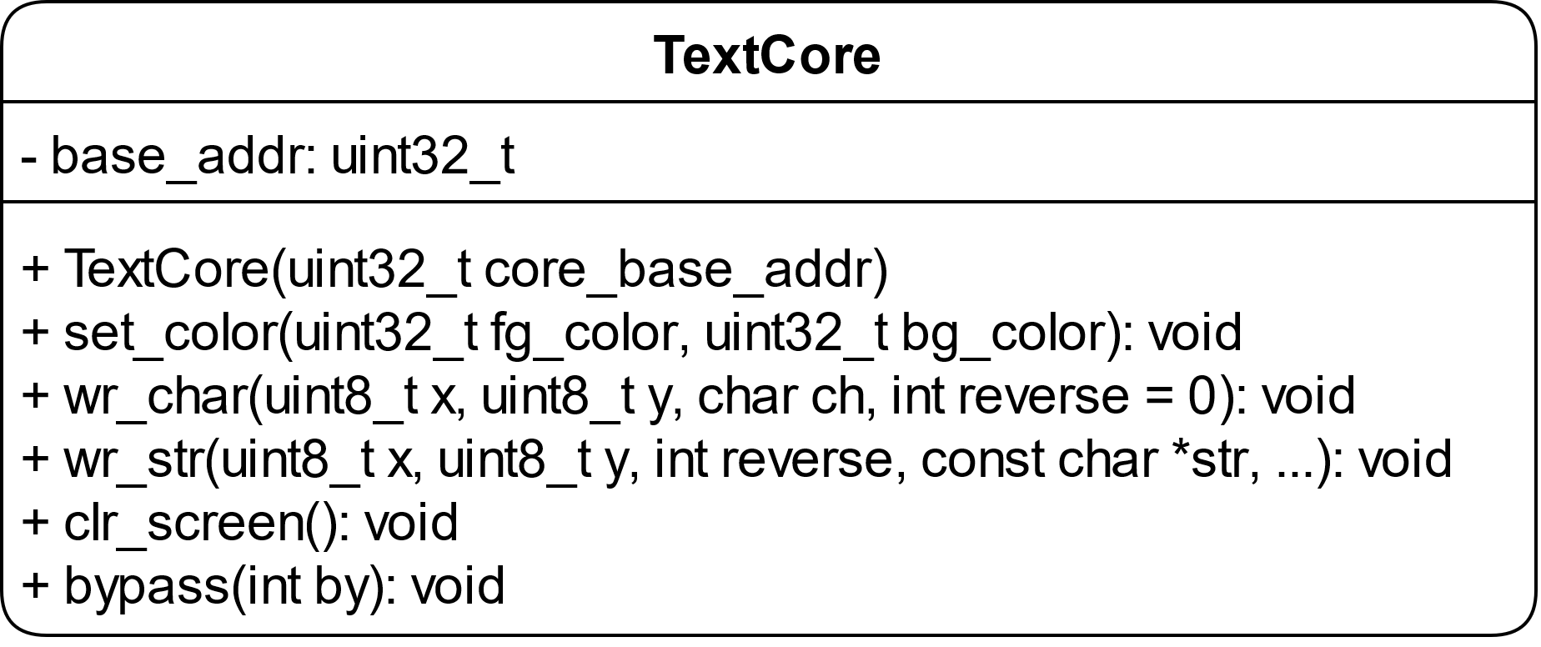
4.5 Text core
Text core chia màn hình ra thành một lưới có kích thước 80x60 ô, mỗi ô có kích thước 8x16 pixel để hiển thị các ký tự trong bảng mã ASCII lên trên màn hình máy tính.
Khối TextCore
Bitmap của ký tự A
Lớp TextCore

Slide 21
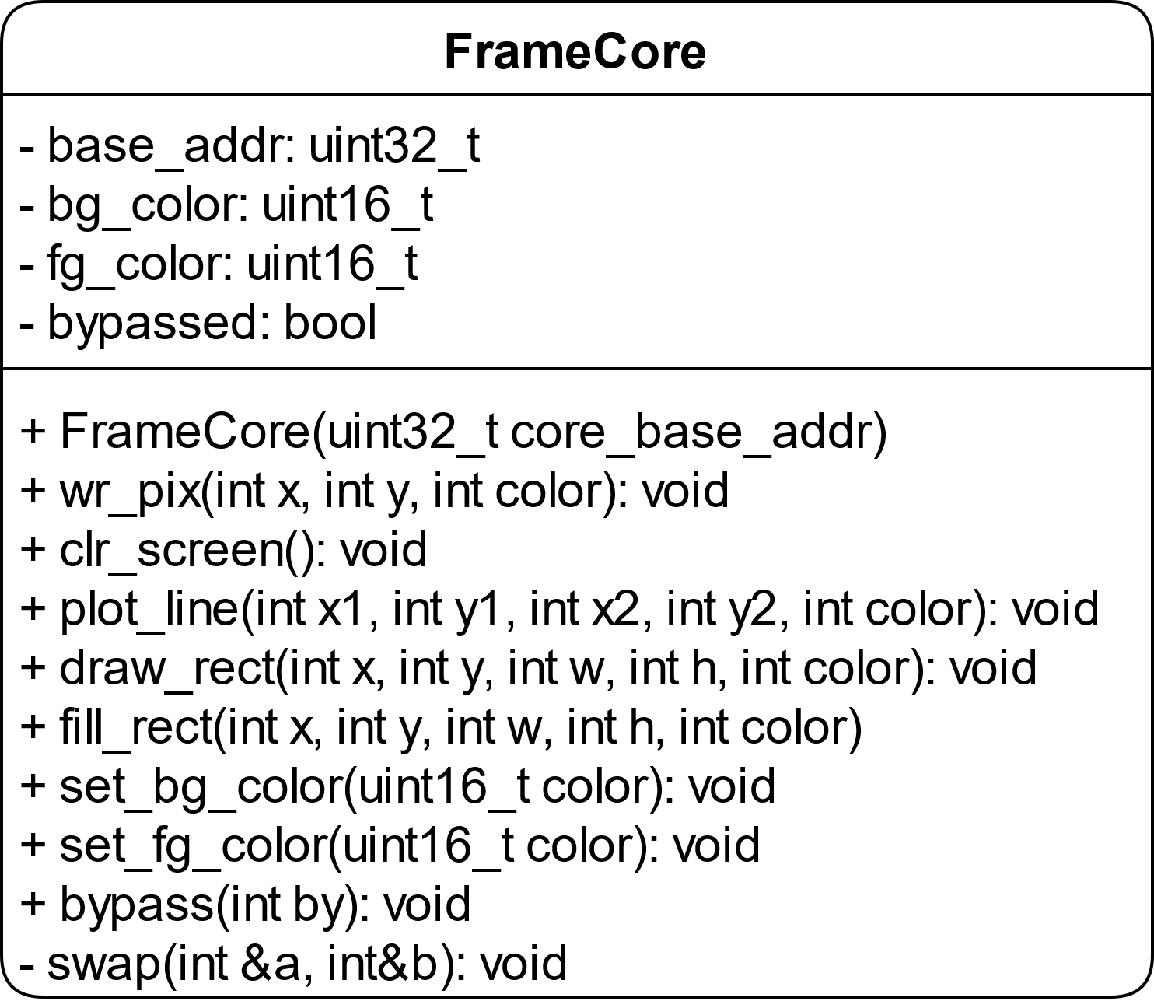
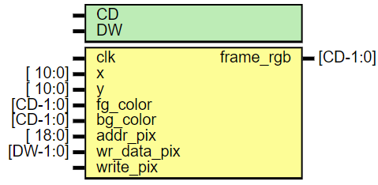
4.6 Khối bộ đệm khung
Khối bộ đệm khung có chức năng lưu trữ và cho phép vi xử lý thao tác với tất các điểm ảnh có trong một khung hình trước khi chúng được hiển thị lên trên màn hình máy tính. Do hạn chế về bộ nhớ của bo mạch Arty A7, bộ đệm khung sẽ chỉ sử dụng một bit dữ liệu để đại diện cho một điểm ảnh hiển thị ở trên màn hình.
Lớp FrameCore
Khối FrameCore

Slide 22
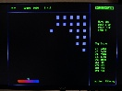
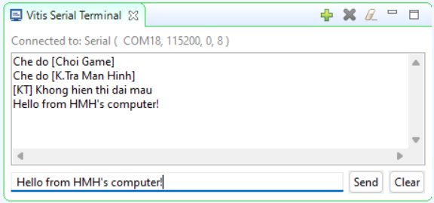
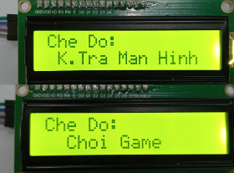
5. Thiết kế chương trình ứng dụng

Slide 23
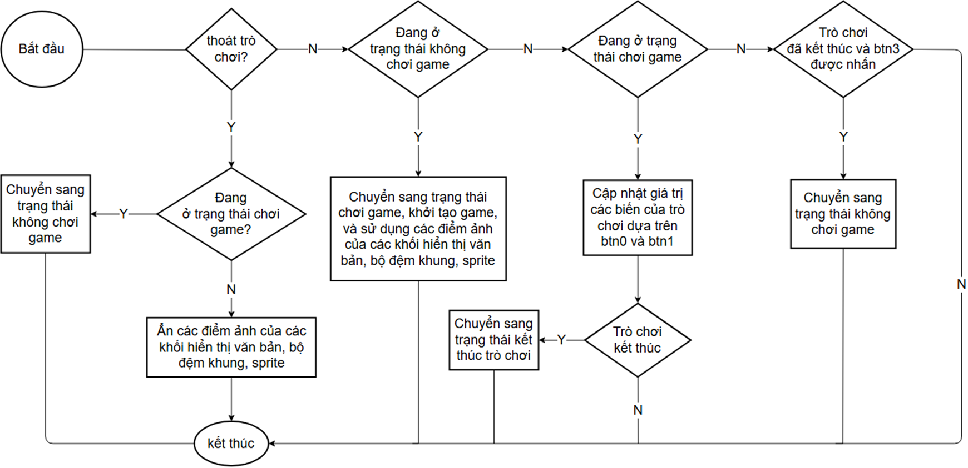
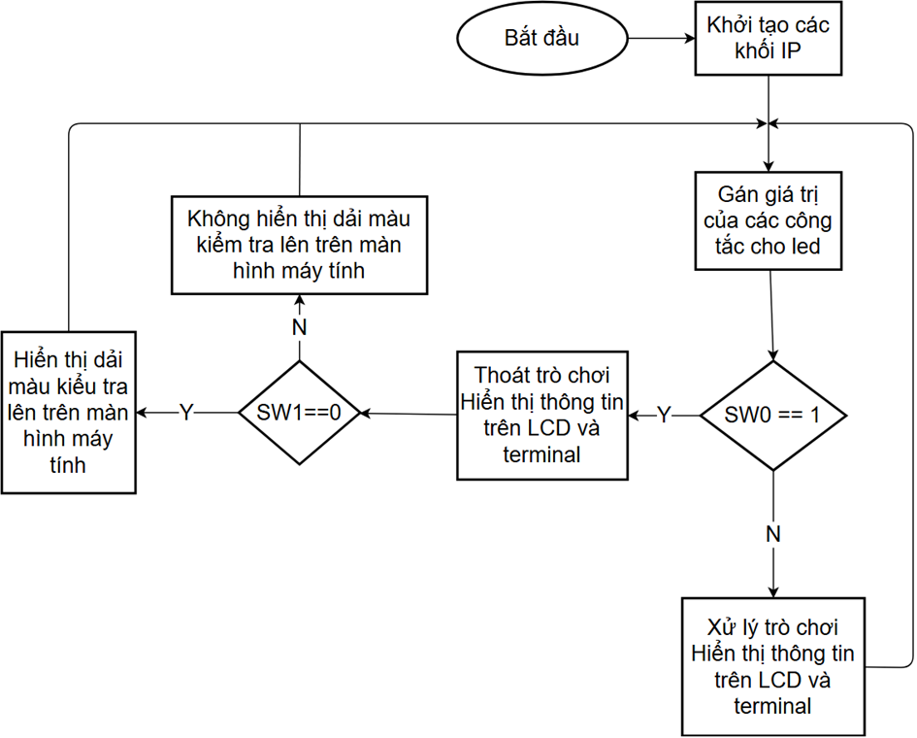
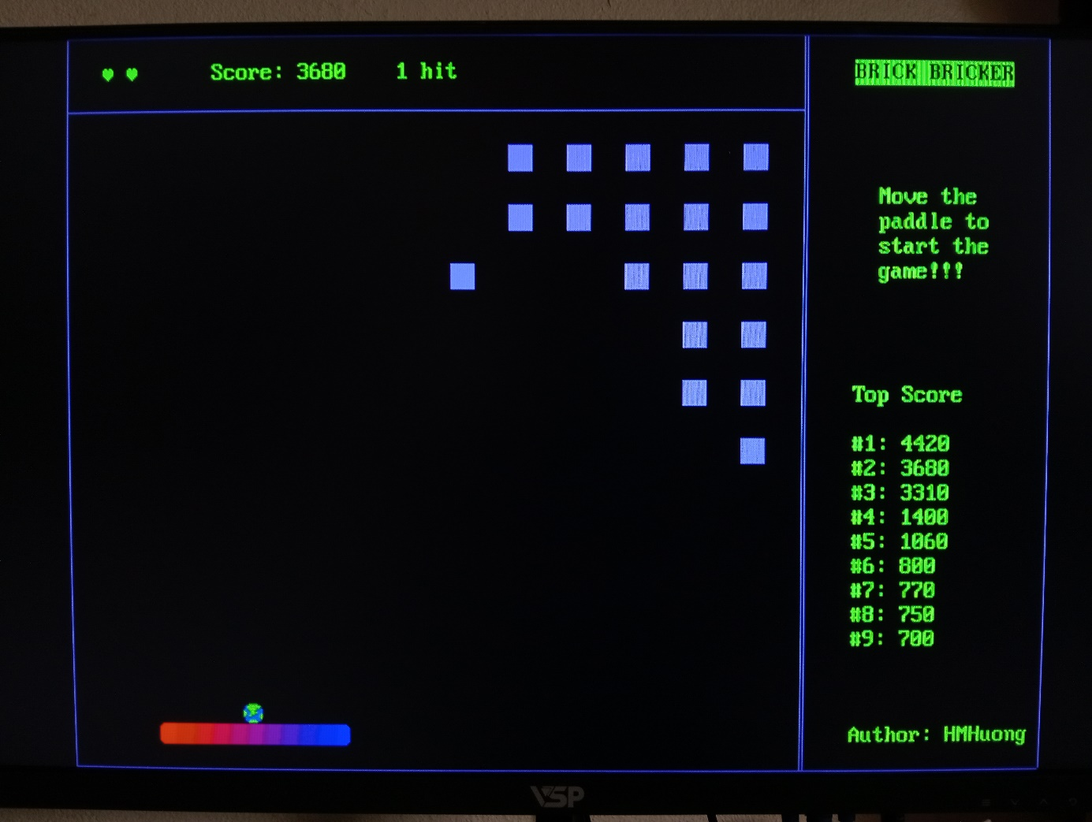

5.1 Chương trình ứng dụng
Dữ liệu gửi/nhận từ UART
Màn hình LCD được kiết nối với FPro thông qua I2C
Trò chơi phá gạch

Slide 24
5.2 Lưu đồ thuật toán
Lưu đồ thuật toán chương trình chính
Lưu đồ thuật toán của trò chơi

Slide 25
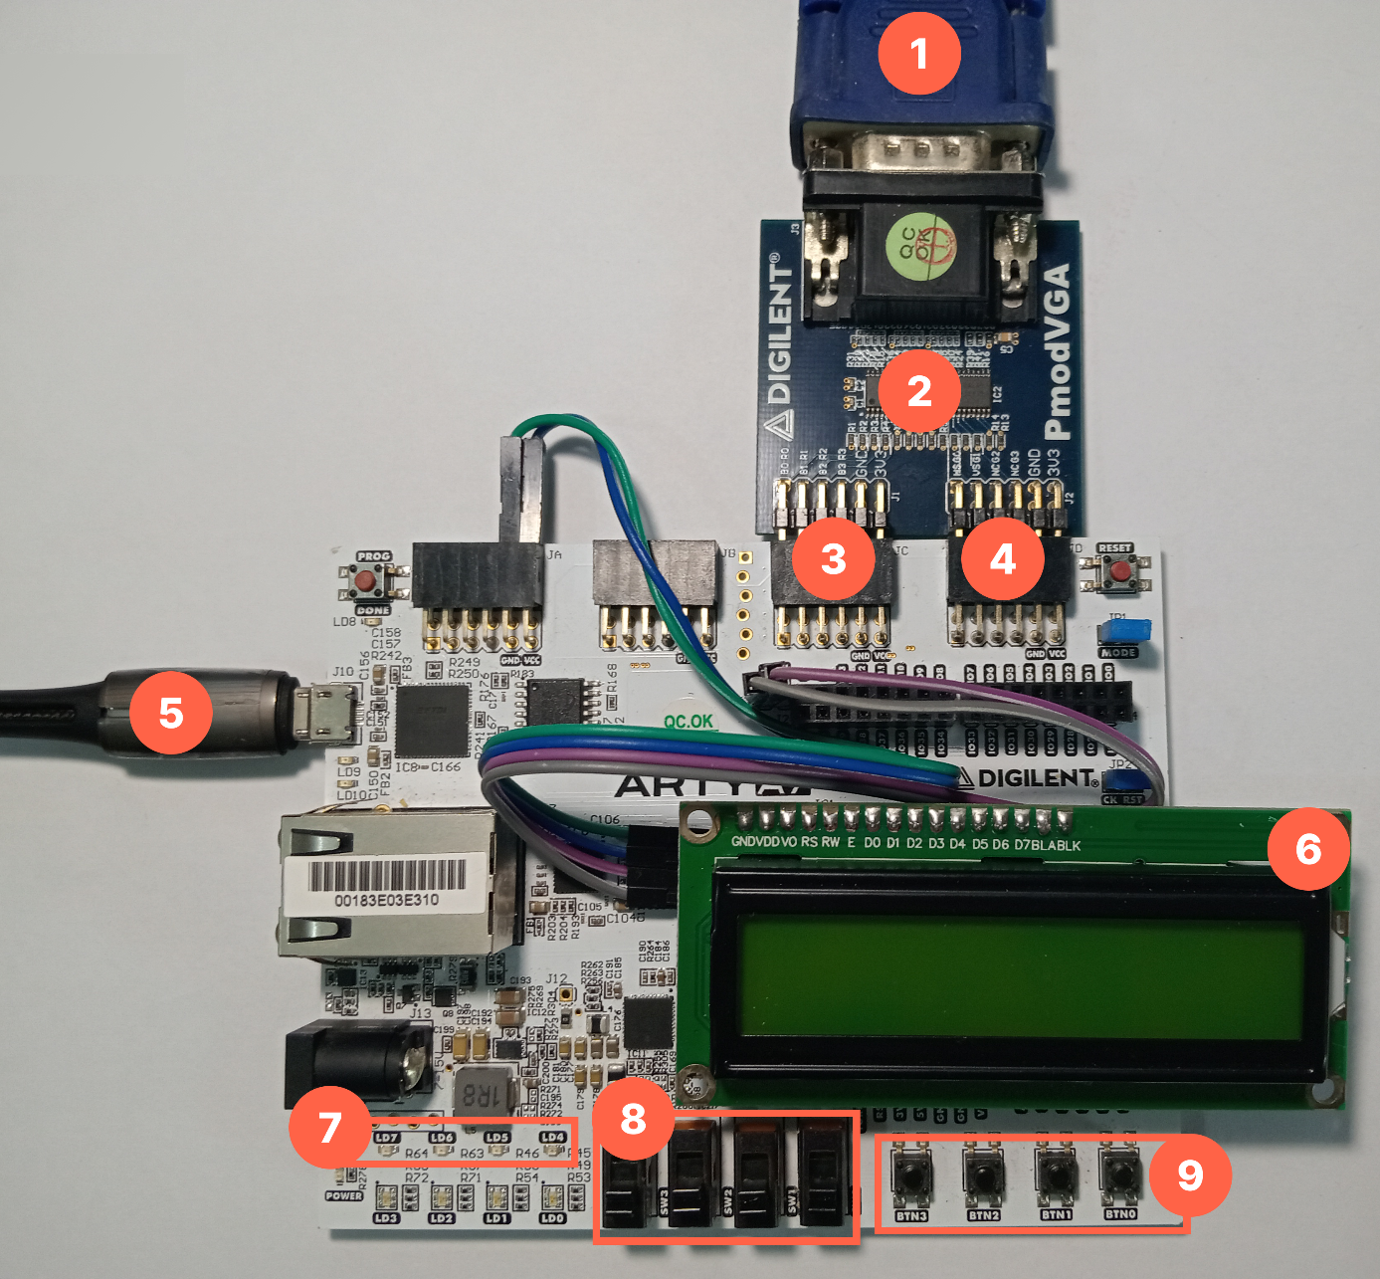
5.3 Kết nối Phần cứng
Chú thích:
1. Cổng VGA
2. Pmod VGA
3. Pmod header JC
4. Pmod header JD
5. USB UART
6. Màn hình LCD
7. Bốn LED xanh lá cây
8. Bốn công tắc
9. Bốn nút nhấn

Slide 26
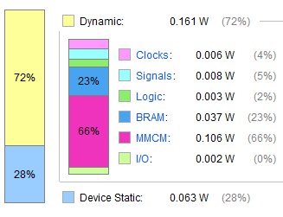
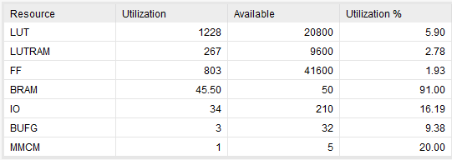
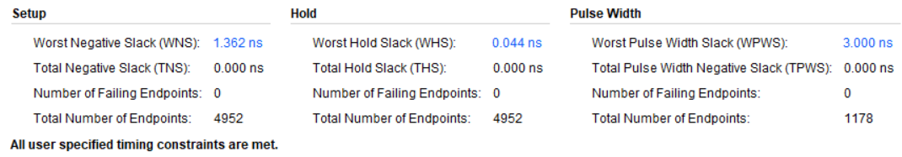
Đánh giá & Kết luận

Slide 27
Đánh giá hệ thống
Tài nguyên sử dụng trên FPGA
Năng lượng sử dụng
Báo cáo về timing

Slide 28
Kết luận
1. Những nội dung đã hoàn thành
- Thiết kế thành công nền tảng FPro cung cấp các ngoại vi I/O như: GPI, GPO, Timer, UART, I2C, VGA, … bằng ngôn ngữ mô tả phần cứng SystemVerilog.
- Phát triển các trình điều khiển cho các khối IP đã thiết kế bằng ngôn ngữ C/C++.
- Tìm hiểu sơ lược về MicroBlaze MCS.
- Phát triển một trò chơi đơn giản sử dụng các khối IP và trình điều khiển đã tạo.
2. Hạn chế của đề tài
- Chia địa chỉ cho các khối IP trong nền tảng FPro chưa hiệu quả
- Nền tảng FPro chưa hỗ trợ các cơ chế ngắt và DMA.
- Khối I2C chưa hỗ trợ cơ chế đa master.
3. Hướng phát triển
- Tích hợp thêm nhiều khối IP khác vào hệ thống ví dụ như khối xử lý âm thanh, bàn phím và chuột, …
- Phát triển thêm các cơ chế ngắt và DMA cho các khối IP.
- Tự tạo ra một vi xử lý theo kiến trúc ARM hoặc RISC-V bằng ngôn ngữ SystemVerilog.

Slide 29




THANK YOU
For listening!
Hoàng Minh Hưởng
DT040224
github.com/HM-Huong/DATN

